Slide 1
EayunCloud环境介绍

Slide 2
目录
整体架构
服务解读
常见问题

Slide 3
整体架构

Slide 4
整体架构

Slide 5
服务解读

Slide 6
Nginx
Nginx集群有两台服务器，使用Keepalived做高可用配置；
配置文件为/etc/nginx/nginx.conf；
对API、ECSC、ECMC提供了负载，其中， ECSC的负载采用随机的方式，ECMC采用了前后端分离， 且与API一样，均采用了IP_HASH的负载方式；
Nginx状态检查：# ps -ef | grep nginx
Nginx启动命令：/usr/sbin/nginx -c /etc/nginx/nginx.conf
VIP查看命令：# ip addr show dev eth0

Slide 7
API/ECSC/ECMC
三个应用服务均为Tomcat Web工程
服务检查方法：# ps –ef | grep java
API工程用于提供API访问，无前台工程
ECMC前后台分离，使用了 NodeJS运行前台服务
三个应用服务均为两台服务器，通过Nginx做failover
三台服务器是注册到Dubbo的消费者（Consumer）
消息监听均在ECSC上

Slide 8
Quartz计划任务集群
按服务部署和工程拆分，分为schedule和schedule-res两个服务
Schedule工程中包含计费、监控报警（ECSC、ECMC）、工单、订单、支付、站内信通知等计划任务
Schedule-res工程中包含资源相关的计划任务，如数据中心同步、CDN回源统计、CDN用量统计、云主机指标统计、OBS用量统计、回收站自动过期处理、预付费资源过期处理等
Schedule-res中的数据中心同步注册到Dubbo上作为服务的Provider，因为数据中心的代码写在了schedule-res工程中，但是eayun-virtualization不能依赖schedule-res（防止产生循环以来——schedule-res中一定是依赖了virtualization），所以注册到dubbo中做成了一个服务的Provider
每个服务各两台机器，采用了Quartz自身的集群配置实现高可用
服务检查方法：# ps –ef | grep java

Slide 9
Dubbo/ ZooKeeper
Dubbo作为一个分布式服务框架，扮演了服务注册中心的角色，动态的注册和发现服务，使服务的位置透明。并通过在Consumer获取服务Provider地址列表，实现软负载均衡和Failover。
Dubbo基于ZooKeeper ，也可以外接不同的存储媒介给注册中心提供服务，如Memcached，Redis等。
在我们的工程架构中，还用到了基于ZooKeeper的分布式锁，利用了ZooKeeper为我们保证数据的强一致性，Znode节点创建的唯一性和递增性能保证所有来抢锁的worker的原子性
Dubbo单机部署，ZooKeeper集群部署，由三台服务器组成（一台leader、两台follower）
ZooKeeper启动： /root/zookeeper-3.4.6/bin/zkServer.sh start /root/zookeeper-3.4.6/conf/zoo.cfg
ZooKeeper状态检查： /root/zookeeper-3.4.6/bin/zkServer.sh status

Slide 10
组件服务
邮件短信服务分别是两台服务器部署，作为服务Provider注册到Dubbo上。
邮件短信服务分别包含一个计划任务定时在存储在Redis中的待发送队列中取短信和邮件进行发送。
邮件服务状态检查：# ps –ef | grep java
DataCenterSync服务只是注册到Dubbo上的一个服务Provider，实际代码在schedule中，是目前注册到Dubbo上的为数不多的Provider之一。
RabbitMQ是用Erlang编写的AMQP（Advanced Message Queue ）的开源实现，是一个健壮稳定高效的消息队列。
RabbitMQ的部署采用了高可用集群，由三台服务器组成。
RabbitMQ集群状态检查： # rabbitmqctl cluster_status

Slide 11
MySQL
MySQL共计两台服务器，部署方式为互为主从。
采用了Keepalived保证高可用，但无法实现负载均衡。
master-1和master-2的配置文件，/etc/my.cnf，注意server-id的配置，升级时不可以使用覆盖的方式。
查看双主是否正常：mysql>SHOW SLAVE STATUS \G;看到Slave_IO_Running和Slave_SQL_Running均为YES即双主正常。

Slide 12
Redis
Redis是NoSQL的一种，cache oriented。基本上会被作为消息队列、缓存等。
Redis集群一共三台服务器，为了实现高可用的目的，采用了主从复制，使用Sentinel（哨兵）做failover。
启动时先启动Sentinel： /usr/local/bin/redis-server /usr/local/bin/sentinel.conf –sentinel
再启动Redis： /usr/local/bin/redis-server /usr/local/bin/redis.conf
通过命令行redis-cli查看主从复制状态—— # redis-cli 127.0.0.1:6379>info
注：在查看info前需要进行授权：auth <Redis密码>

Slide 13
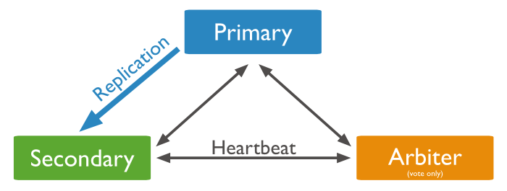
MongoDB
MongoDB也是NoSQL的一种，document oriented。
目前我们的MongoDB有三台服务器，采用了其自带的复制集（Replication）模式。
登录mongo shell，使用admin数据并通过授权，使用命令rs.status()查看复制集状态。（如果需要在从上查看，记得执行rs.slaveOk()；注意切换数据库及授权）
如果观察到Secondary节点持续Recovering状态，则需要检查opLogSize的配置，甚至是初始化同步。

Slide 14
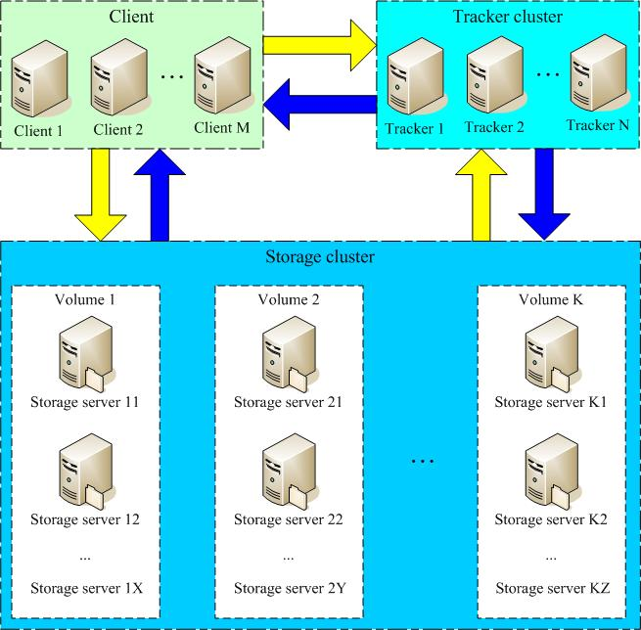
FastDFS
开源的分布式文件系统，解决了大容量存储和负载均衡的问题。
FastDFS服务端有两个角色：跟踪器（tracker）和存储节点（storage）。跟踪器主要做调度工作，在访问上起负载均衡的作用。存储节点存储文件，完成文件管理的所有功能。
跟踪器和存储节点都可以由一台或多台服务器构成。跟踪器和存储节点中的服务器均可以随时增加或下线而不会影响线上服务。
目前我们的tracker和storage节点均为两台
状态检查# ps –ef | grep fdfs

Slide 15
常见问题

Slide 16
1.关于服务应用的启动顺序
服务的层次是由上到下的，所以启动服务的时候应当是相反的顺序，即：
FastDFS(Tracker, Storage)=>
MongoDB(Arbiter->Master->Slave)=>
Redis=>MySQL=>RabbitMQ=>
Zookeeper=>Dubbo=>
(Mail->SMS->Schedule->Schedule-res)=>
(ECSC,ECMC,API)=>
Nginx

Slide 17
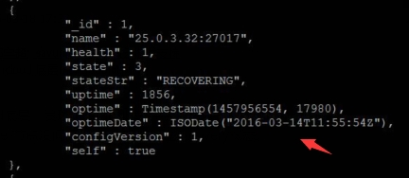
2.关于MongoDB持续Recovering
问题描述：
可以看到stateStr是RECOVERING，而optime是3月14号（截图日期为3月18号）。同步超过3天。截止到16年底，一共出现三次。
解决思路：
Google的方法是执行初始化同步操作，第一、二次，执行初始化操作成功解决问题，然而16年11月11号的第三次出现这个情况，却不能通过初始化同步去解决。

Slide 18
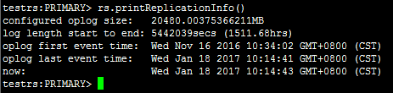
2.关于MongoDB持续Recovering
虽然都是Secondary节点持续Recovering，但是今非昔比，MongoDB的数据量从最初的几十G到目前的200+G，数据规模的变更帮我们找到另一个着手点——oplog。
oplog是MongoDB记录写操作的Collection，位于local数据库中，通常情况下oplog分配的大小是5%的空闲磁盘空间，但是我们的配置中（写在了master.conf和slave.conf中），oplogSize=100，单位MB。
通过rs.printReplicationInfo()可以看到oplog的大小以及可以复制的时间范围。那么如果oplog过小，能复制的时间范围就很短，而在这短时间内产生的数量又超过能同步的范围，即复制的速度永远赶不上产生新数据的速度，所以Could not find a member to sync from，也就持续Recovering了。调整oplog的大小到20G，再执行初始化同步，大约2h左右，200G数据复制完毕。

Slide 19
3.关于升级
一般来讲，升级部署，主要涉及的是应用服务，即API、ECSC、ECMC、Schedule、Schedule-res，Mail/SMS需要升级的机会目前看来不是很频繁，除非更换短信服务商有可能要调整SMS的内部接口。
在升级服务时，一般采用的步骤是：1）备份旧版程序目录；2）替换新版程序；3）启动；4）查看启动日志，确保启动成功；5）查看程序正确性。
非大版本升级，可以采用依次切换升级的方式，如ECSC两台机器，先升级启动一台服务，成功后，再升级另外一台服务。

Slide 20
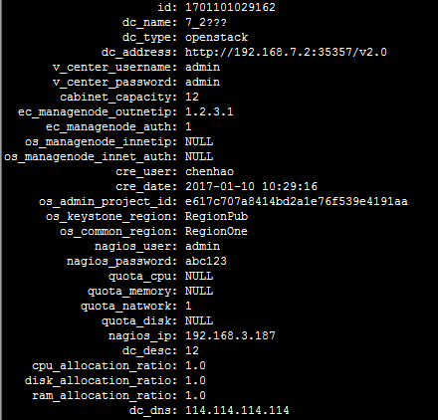
4.关于数据中心同步失败
以包头双网卡版本为例，在底层重新部署之后，对应需要调整一些配置——
1）需要重新配置各个EayunStack服务节点的endpoint，如每个RegionOne对应需要增加一个RegionPub，同时保证，RegionPub对应的endpoint的publicurl可以通过EayunCloud服务所在网段访问；
2）EayunCloud层面需要对应调整dc_datacenter表，将dc_address、v_center_username、v_center_password、os_admin_project_id（即底层admin租户的id）、os_keystone_region、os_common_region等配置正确，然后重启schedule-res服务，尝试同步。
这两点，是本次部署时同步失败所总结的必要步骤。另外，每次部署、上线都会由EayunCloud产出手册、邮件等说明，EayunStack层面的调整，还需要运维自己总结经验。

Slide 21
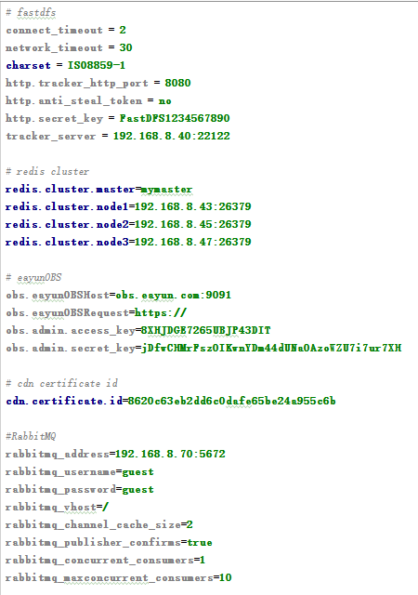
5.关于db.properties
升级时的老面孔，各应用组件之间的纽带。
其中包含MySQL、MongoDB、Redis连接配置、dubbo注册中心地址、fastdfs配置、RabbitMQ配置、底层OBS配置、CDN证书ID、阿里DNS访问AK/SK、支付宝接口地址。
所有的应用（API、ECSC、ECMC、Schedule、Schedule-res、SMS、Mail）使用的db.properties一致。

Slide 22
6.关于主机内关机上层状态不同步
如果有客户登录云主机控制台在机器内部执行关机命令，由于底层不会主动告知我们机器发生了关机的情况，所以会导致机器实际关机状态，但是我们记录中（cloud_vm）的主机状态为Active。
对于此情况，基于目前情况，解决方案有：
1）运维手动点击数据中心同步；
2）待第二天凌晨自动同步任务执行。

Slide 23
7.关于时间同步
Mail/SMS/Schedule/Schedule-res中，有很多计划任务，由Quartz来调度。年后开工，发现收到很多漏跑的通知邮件（ecmc中有检测漏跑并通知的功能），在环境无变化的情况下，为何年前没有问题，年后就漏跑了呢？
查看日志，发现了这么一个报错"ClusterManager: detected 1 failed or restarted instances.“
出现这个问题的原因有三个：1）节点宕机；2）无法访问数据库；3）节点时间不同步。经查询，确实mail-sms、schedule、schedule-res总共6台服务器，或与标准时间落后68s，或落后71s，节点时间不同步情况很明显，执行命令：ntpdate time.nist.gov 在不重启JVM的情况下即可解决漏跑情况。
此外，ECSC等应用服务器如果没有时间同步，则会导致计费时计算持续时长为0（如schedule-res为时间标准，ecsc落后标准时间，新创建资源稍后即删除资源，计费截止时间小于计费开始时间）
注：建议增加crontab计划任务按照某个频率如每日一次，进行时间同步。

Slide 24
8. 关于schedule应用的启动
对于schedule来说，启动应用的方式直接启动jar包，但是要注意，必须切换到指定目录下执行命令：
nohup sh startup.sh &
而不能使用：
nohup sh /home/schedule/startup.sh &
即，不能使用绝对路径，负责启动失败。
同理，mail、sms、schedule-res启动时也要注意。

Slide 25
9. 关于服务器DNS问题
目前常会遇到重新搭建了一套环境之后，OBS的bucket列表无法展示，除了底层配置的问题之外，还有可能导致该原因的是ECSC的DNS配置——
即，部署在包头的环境，服务器的DNS应当进行合理的修改，否则会出现很多Unknown Host Exception，影响点除了ECSC对象存储的使用，还有可能影响了支付宝支付后阿里调用我们的通知接口的成功与否。
请运维兄弟们注意，新环境新部署，记得检查DNS配置。

Slide 26
10. 关于私有网络流量统计双倍
在准生产环境中还出现过无论是windows还是linux机器，在资源统计-私有网络流量统计中，出现了流量翻倍的情况。
经过底层网络组的查询，发现存在label rule：172.16.12.0/16 与172.16.0.0/24 这两个采集规则，其中172.16.12.0/16 这里面的16位在172.16.0.0/24中包含了，所以云主机172.16.0.2会同时被这两个rule统计。
在删除172.16.12.0/16 rule后，流量统计采集正常。
如果出现线上环境流量统计异常，尤其是流量双倍的时候，需要运维兄弟检查一下lable rule的配置情况。

Slide 27
11.关于ECSC云主机控制台打不开
如果在ECSC中云主机的控制台无法打开，先确定是否是IE浏览器，如果是IE浏览器无法打开，可以尝试Chrome和FireFox。

Slide 28
12.关于虚拟机运行慢的问题
如果虚拟机运行很慢，慢到不能忍受，需要检查一下物理机BIOS设置中是否开启KVM虚拟化的支持。

Slide 29
Thanks

